Slide 1
Notes:
Completa esta portada poniendo el nombre de la entidad entidades que organizáis la actividad y localidad en la que se lleva a cabo.
Comenzamos la sesión presentándonos y dando la bienvenida.
Comentamos que la actividad forma parte del proyecto de Accesibilidad Cognitiva que están llevando a cabo los Grupos de Acción Local de la provincia de Albacete para sensibilizar sobre la importancia de la accesibilidad cognitiva.

Slide 2
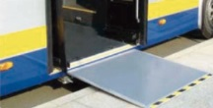
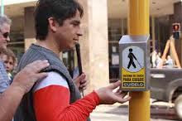
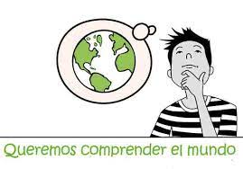
Accesibilidad Universal
Accesibilidad física
Es la que tiene que ver con la movilidad, el traslado y con manejar objetos.
Accesibilidad cognitiva
Es la que tiene que ver con la facilidad para comprender y usar un espacio o un objeto.
Accesibilidad sensorial
Es la que tiene que ver con acceder a la información a través de los sentidos: la vista, el tacto, el oído.
Notes:
Hay tres tipos de accesibilidad incluidos en lo que llamamos Accesibilidad Universal
La accesibilidad física nos suena a bordillos, escaleras, rampas…¿Alguien sabe cómo es un baño adaptado para personas en silla de ruedas? Tienen la puerta más ancha, más espacio para girar o unas barras para sujetarse.
La accesibilidad sensorial. ¿Cuáles son nuestros sentidos? La vista, el oído, el olfato, el tacto y el olfato.
El braille, la lengua de signos, semáforos con sonido, pavimento podotactil facilitan información a través de los sentidos.
La accesibilidad cognitiva. Está relacionada con el conocimiento. Con conocemos y aprendemos. Es la menos conocida pero sin embargo es muy importante para muchas personas.

Slide 3
la accesibilidad cognitiva
“La accesibilidad cognitiva es la característica de los entornos, procesos, actividades, bienes, productos, servicios, objetos o instrumentos que permiten la fácil comprensión y la comunicación.”
Subcomisión Accesibilidad Cognitiva, CERMI
Es decir:
Hace que los entornos, la información y el mundo sean fáciles de entender
Notes:
Hay mucha definiciones de accesibilidad cognitiva.
Esta es la que propone el CERMI
El CERMI es la organización donde están representadas toda las personas con discapacidad. Aunque este es uno de los colectivos a los que más afecta la falta de accesibilidad cognitiva, no es el único, como veremos en esta presentación.
La idea es muy sencilla: Hacer que el mundo sea fácil de entender para todas las personas.

Slide 4
¿Y qué significa esto?
Acceder e identificar los edificios, los espacios.
Entender la información.
Sentirnos bien.
Notes:
Cuando hablamos de accesibilidad cognitiva nos referimos a estas tres cuestiones básicas.
A continuación vamos a ver algunos ejemplos para entender cada uno de estos aspectos que está implicados en la accesibilidad cognitiva.

Slide 5
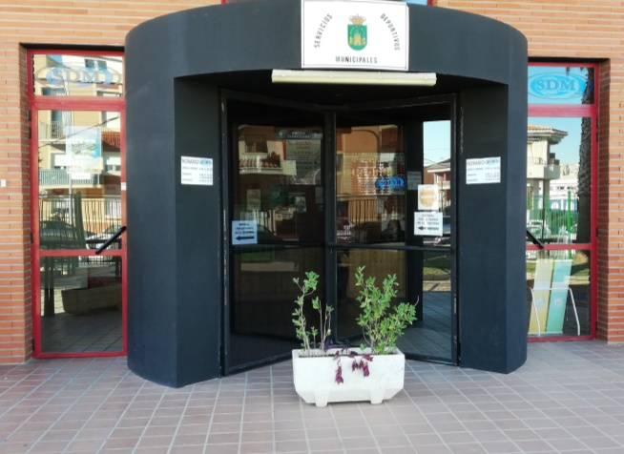
Acceder e identificar los edificios, los espacios
¿Sabrías identificar la puerta de entrada?
Notes:
Hablamos en primer lugar de como se diferencian o se asocian los objetos y elementos del espacio entre sí, porque esto es clave para saber identificar un espacio y poder acceder a él.
Partimos de la pregunta:
¿Sabrías identificar la puerta de entrada en este lugar?
Esta foto es de la piscina municipal de Hellín. No vemos ningún cartel de entrada y las puertas laterales son iguales y hay un macetero que impide la entrada por la puerta central.
¿Habéis tenido alguna situación parecida a esta?
Les preguntamos sobre sus experiencias particulares en situaciones cotidianas y ponemos ejemplos que hayamos vivido nosotras, u otras personas que conozcamos que tengan alguna dificultad de comprensión

Slide 6
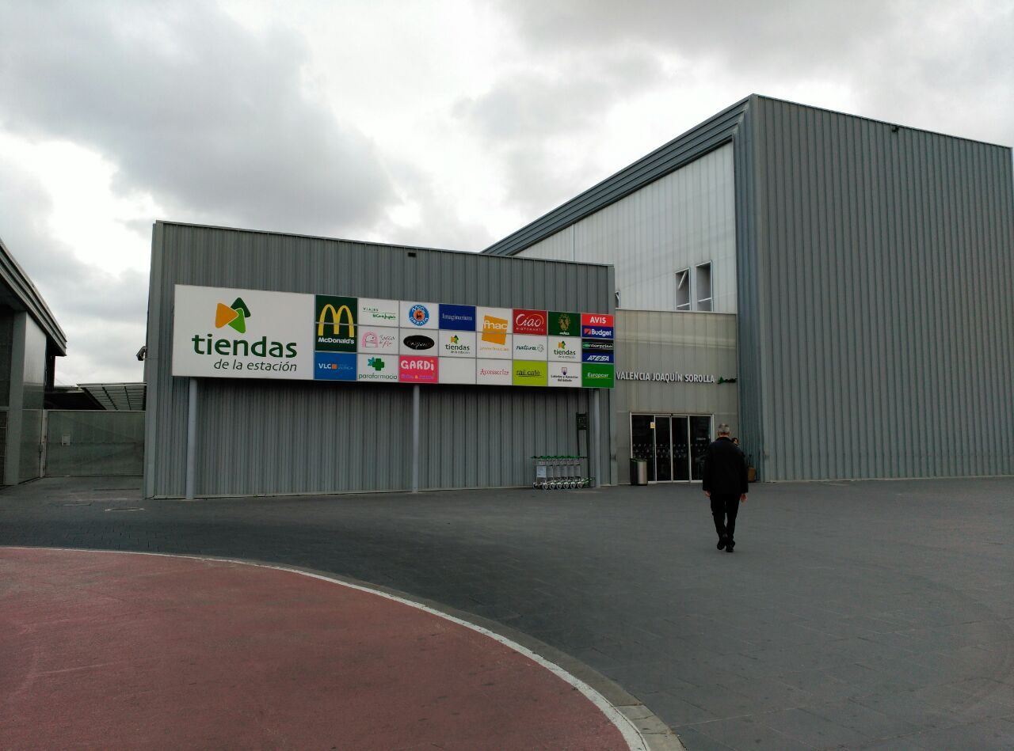
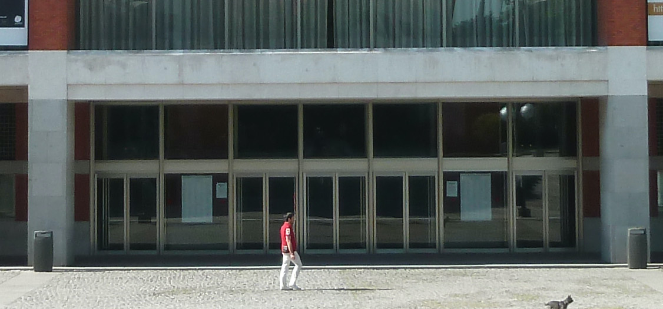
¿ Qué tipo de espacio es éste?
¿Por dónde entrarías a este edificio?
Notes:
Hablamos ahora de la importancia de la información: qué pasa cuando la información es confusa y no está destacada la principal o relevante.
Viendo la foto de la derecha, ¿Qué tipo de espacio es este?
Nos encontramos con la estación de tren de Valencia. Sobre la puerta, que no se ve, hay un rótulo con el nombre de la estación, el logo de Adif y el icono de un tren. Lo que más destaca son los anuncios de las tiendas que están dentro de la estación, pareciendo más un centro comercial que una estación de tren.
Mirando la foto de la derecha ¿Y este?
Es una clínica dental de Madrid. Esta situada en una calle muy estrecha y tienes que caminar cerca de la fachada. Esto impide que veas el rótulo. Aquí lo que destaca es la publicidad con esas fotos, lo que nos hace pensar que es un gimnasio.
Con estas fotos os mostramos que pasa cuando la información es confusa y no destaca lo más importante.
Les preguntamos sobre sus experiencias particulares en situaciones cotidianas y ponemos ejemplos que hayamos vivido nosotros y personas con discapacidad intelectual.

Slide 7
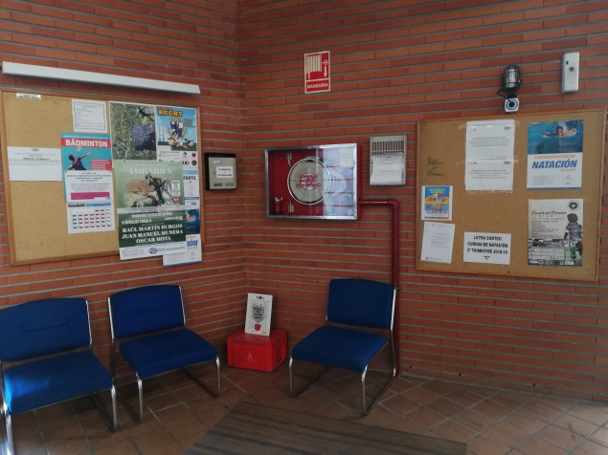
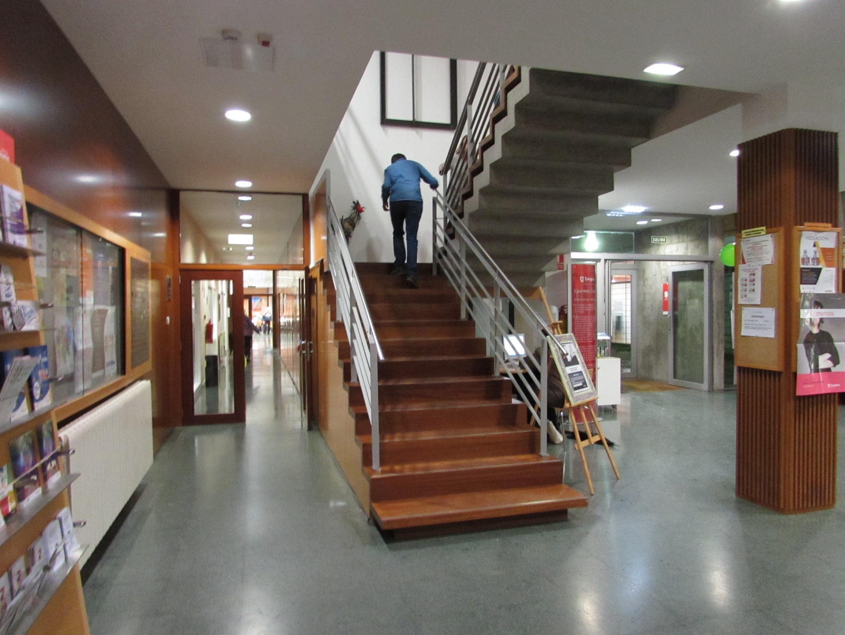
Entender la información
¿Cuánto tiempo tardas en encontrar el cartel explicativo?
¿Dónde buscarías los horarios y la información principal?
Notes:
Viendo la foto de la izquierda ¿Cuánto tiempo tardas en encontrar el cartel explicativo?
Es muy importante la información que encontramos a la entrada de algunos edificios como bibliotecas, centros socioculturales, ayuntamientos. Nos puede interesar el horario, algún número de teléfono,
Suele haber un panel de corcho con información. A veces hay demasiada información y pierdes el tiempo buscando la información que te hace falta.
Mirando la foto de la derecha, ¿dónde buscarías los horarios y la información principal?
Si hay mucha información, lo mejor es organizar y ordenar la información para ir a lo que te interesa. Como por ejemplo el horario de abierto y cerrado, las actividades semanales
¿Tenéis alguna anécdota o experiencia relacionada con estas situaciones?

Slide 8
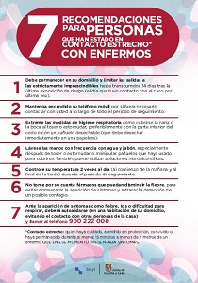
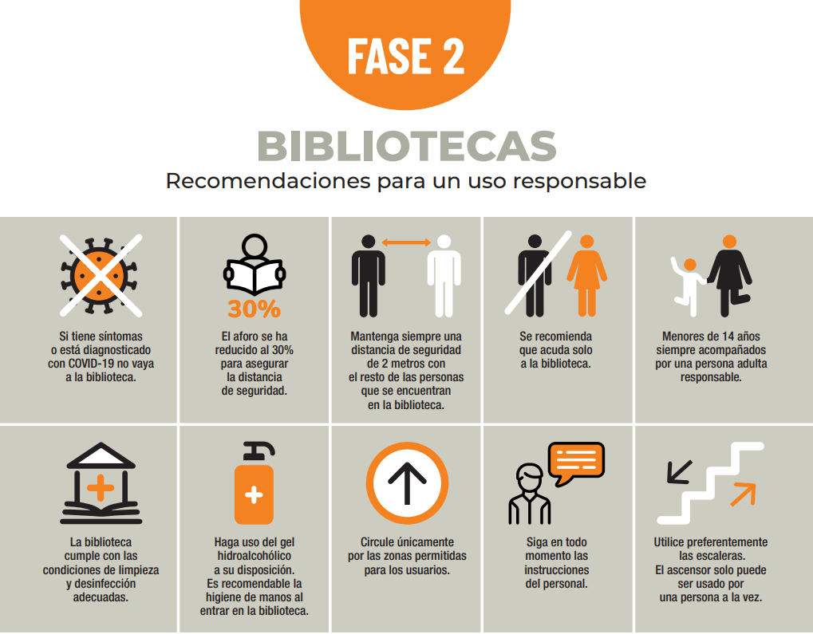
Sin leer... ¿ Qué cartel prefieres?
Notes:
Seguimos hablando de la importancia de la información gráfica o escrita : la necesidad de elaborar sencillos y apoyar con pictogramas o iconos.
Les preguntamos sobre sus experiencias particulares en situaciones en las que hay que manejar información compleja (trámites en ayuntamientos, hacienda...) y ponemos ejemplos que hayamos vivido nosotros y personas con discapacidad intelectual.
En esta diapositiva y las siguientes, vemos diferentes sistemas para hacer que la información sea fácil de entender.
Sin leer y viendo los dos carteles ¿Qué cartel prefieres o te resulta más fácil de entender?
El más fácil de entender es el de la izquierda. En el diseño se han empleado pictogramas junto al texto. Es un apoyo para reforzar el mensaje y hace que todo el mundo lo entienda.
El de la derecha no emplea imágenes, solo letras. Esto hace que sea más difícil de entender si lo comparamos con el cartel de la de la izquierda.
¿Algún ejemplo donde habéis tenido que manejar información compleja?

Slide 9
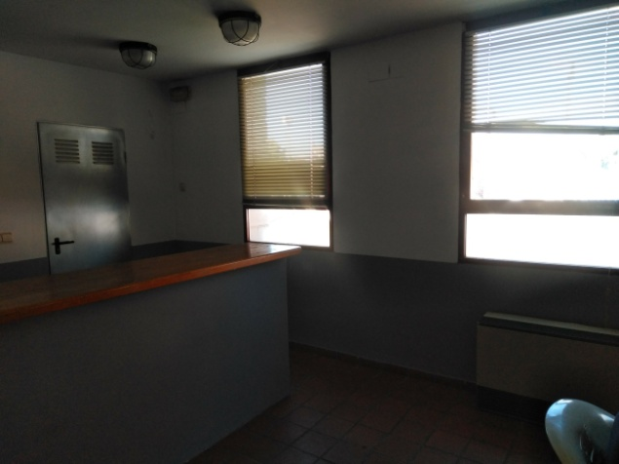
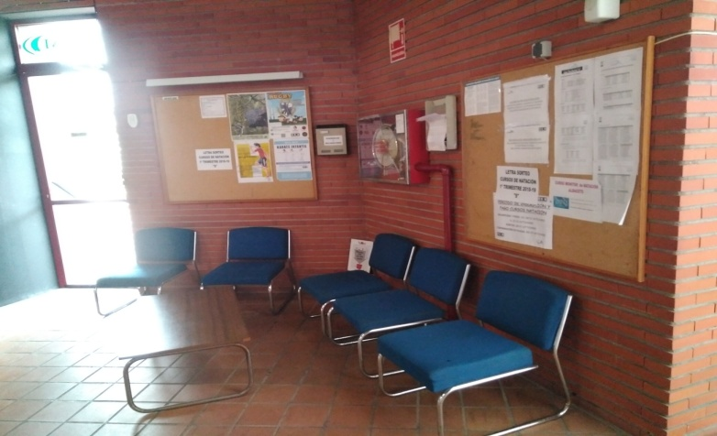
Sentirnos bien
¿Qué te hace sentir este espacio?
¿y este otro?
Notes:
Partimos de esta pregunta:
¿Qué te hace sentir este espacio?
Los colores, las luces y los ruidos son muy importantes en los espacios y pueden hacer que rechacemos un espacio porque nos haga sentir inseguridad, miedo…
Cómo nos sentimos en un espacio tiene que ver mucho con la accesibilidad cognitiva, y va determinar de manera muy importante cómo nos vamos a relacionar con el espacio y con las personas que hay en él, o si al final vamos a obtener lo que queríamos por ejemplo, hacer un trámite, comprar un producto, disfrutar de un servicio.
Invitamos al grupo a compartir sus propias experiencias con preguntas como éstas:
¿Os ha pasado esto alguna vez?
¿y qué pasa por ejemplo en las tiendas de ropa con la música muy alta?
¿O qué sucede al entrar en un ascensor con alguien que lleva demasiado perfume?

Slide 10
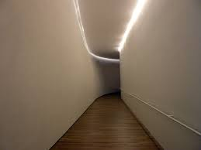
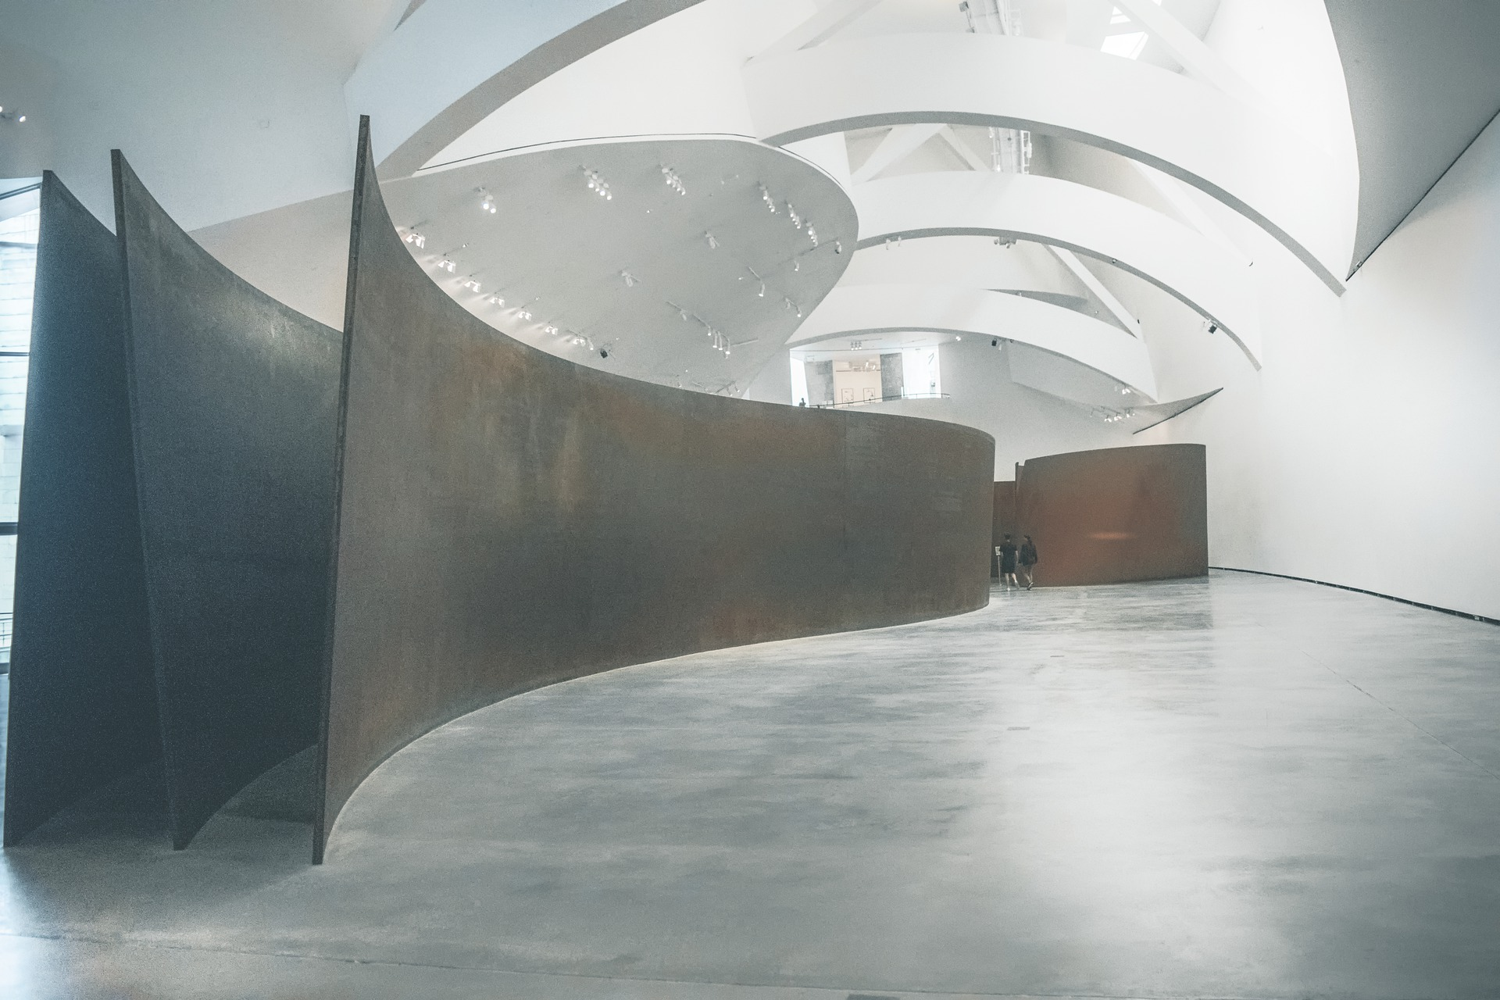
Los entornos favorecen unas emociones y otras no.
Notes:
Cómo están diseñados los edificios condiciona cómo nos sentimos en ellos.
Preguntamos ¿Qué sensaciones nos producen cada uno de estos espacios?
La accesibilidad cognitiva debería tenerse en cuenta a la hora de diseñar los espacios que van a tener un uso público.
¿y si el edificio ya está construido? Siempre podemos hacer algo para hacer que el espacio sea lo más amable y acogedor para las personas. Cambios en la decoración, la iluminación, la forma de disponer los muebles, etcétera.
Para mejorar la accesibilidad cognitiva hay que tener en cuenta que PEQUEÑOS CAMBIOS PUEDEN MARCAR GRANDES DIFERENCIAS.

Slide 11
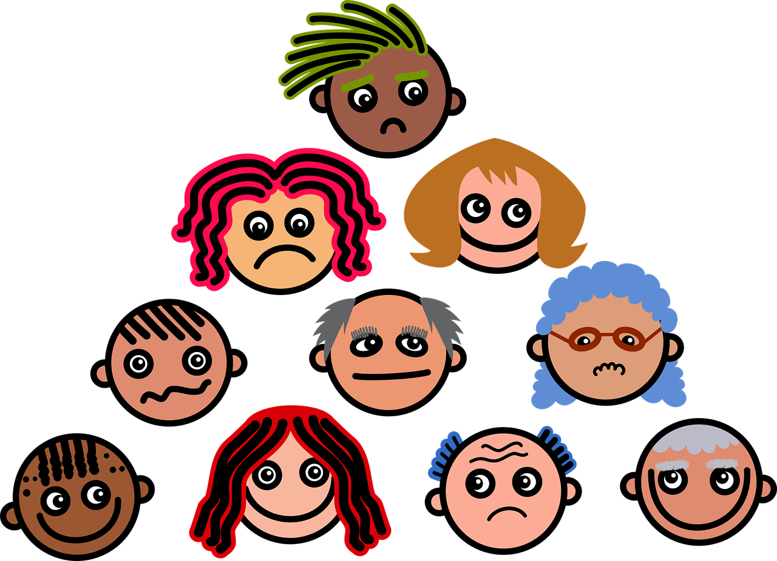
¿A quién beneficia la Accesibilidad Cognitiva?
A personas...
Con discapacidad intelectual
Con deterioro cognitivo
Con trastornos autistas
Con enfermedad mental
Con trastorno por déficit de atención
Con trastornos del lenguaje
Inmigrantes que desconocen el idioma
Analfabetas funcionales
Sordas desde pequeñas
¡y a todo el mundo!
Cuando:
haces trámites con prisa,
estas en situaciones de estrés o cansancio,
eres turista en un país extranjero,
te enfrentas a un entorno o actividad desconocida,
o te haces mayor
Notes:
Hablamos del valor que aporta la accesibilidad cognitiva a nuestras comunidades.
Podemos ver en la diapositiva, a qué personas beneficia. En definitiva beneficia a todo el mundo y sobre todo a colectivos con dificultades de comprensión.
Invitamos a la gente a pensar en cuántas personas cercanas han tenido dificultades con la accesibilidad cognitiva, y en qué medida nos ha afectado a cada una de nosotras y nosotros en alguna situación, o nos puede afectar en el futuro.
Por esto es muy importante que seamos agentes de sensibilización sobre la importancia de accesibilidad cognitiva, y que hagamos lo posible para promoverla en nuestro entorno cercano: nuestro lugar de trabajo, nuestra asociación, nuestro pueblo, etcétera.
La actividad que vamos a hacer es una manera de hacerlo. Con esta motivación pasaremos a explicar qué es un mapping party.
Recordamos que en la sección de recursos de la página web del proyecto, podemos encontrar otras actividades para mejorar la accesibilidad cognitiva.

Slide 12
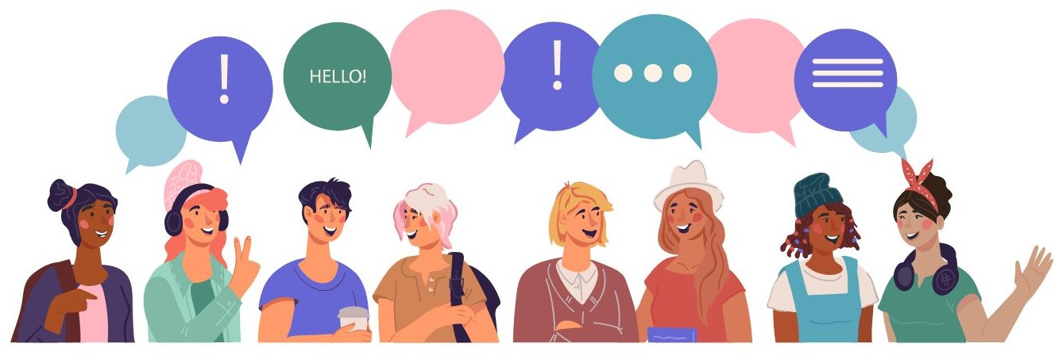
Notes:
Invitamos a los participantes a compartir lo que les ha sugerido este tema.
Podemos animar la participación con preguntas del tipo:
¿Qué os ha llamado más la atención de lo que hemos estado hablando?
¿Por qué pensáis que la accesibilidad cognitiva no es conocida?
¿Qué tipos de barreras cognitivas encontráis con más frecuencia en vuestro entorno?
¿En qué otros aspectos que no hayamos comentado sería importante mejorar la accesibilidad cognitiva?
…

Slide 13
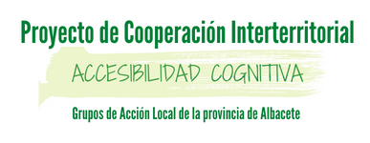
Conoce el proyecto y participa
Entra en la página web del grupo de acción local de tu comarca o en la de Asprona
Grupos de Acción Local
https://www.sacam.org
https://www.cedermonteiberico.com/
https://camposdehellin.com/
https://www.manchajucarcentro.com/
https://sierradelsegura.com/
https://www.lamanchuela.es/
ASPRONA
https://www.asprona.org
Busca este banner con el logotipo del proyecto y haz “click” en él
Notes:
Terminamos la sesión comentando que se pueden hacer muchas cosas para mejorar la accesibilidad cognitiva e invitando a las y los participantes a descubrirlas entrando en la página web del proyecto.
La manera de llegar a la página del proyecto es entrando en la web del grupo de acción local de su comarca, o en la de Asprona, y buscando el logotipo del proyecto.
En la diapositiva aparecen el logotipo y las direcciones web donde lo pueden encontrar.
Si en la sala donde se hace la proyección hay wiffi, se puede entrar directamente en la página del proyecto haciendo click sobre el logotipo y navegar por su contenido durante unos minutos.
Si no hay wiffi invitamos a la gente a que lo hagan desde sus móviles. En este caso pedir que pongan la dirección web de Asprona, donde encontrarán rápidamente el logotipo.
En la sección de recursos encontrarán muchas propuestas de actividades para mejorar la accesibilidad cognitiva en su entorno.

Slide 14
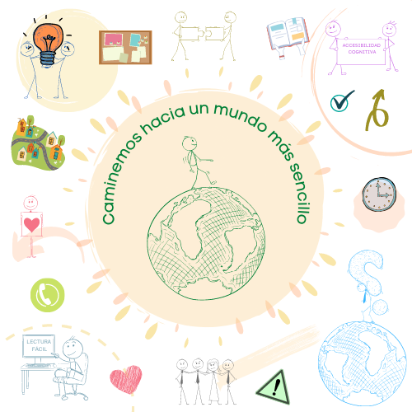
Gracias!!!

